Slide 1
Příslovečné spřežky, slovnědruhové přesahy tvary na o
PLIN032

Slide 2
O čem budeme hovořit
Adverbium jako slovní druh
Jak jsou lemmatizovány a slovnědruhově interpretovány tvary adverbií, které končí na –o v korpusech SYN
Jak vyhledat tvary potenciálních adverbiálních spřežky i nespřažené ustrnulé tvary (nikoli jen po předložce)
Návrh lemmatizace

Slide 3
Adverbium jako slovní druh
Neohebný, autosémantický, primární syntaktická funkce adverbiální určení
Neohebnost a původ adverbií – slovnědruhová charakteristika
Slovnědruhová přesažnost zájmenných příslovcí
Adverbializace jmen – adverbiální spřežky
Kodifikace variant

Slide 4
Slovnědruhová interpretace adverbií
Dg.*
Db.*
X.*
Jiné

Slide 5
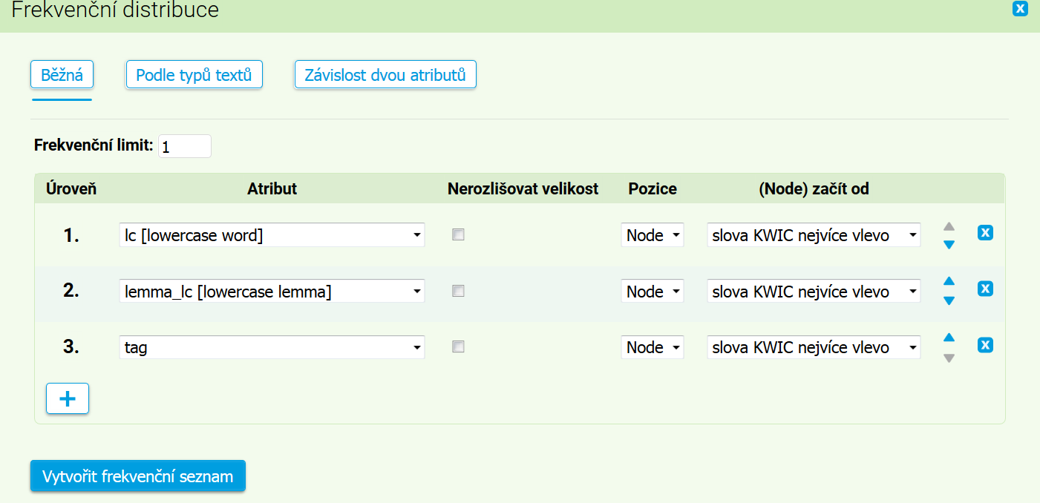
Jak jsou lemmatizovány a slovnědruhově interpretovány tvary adverbií, které končí na –o v korpusech SYN
[lc=".*o" & tag="D.*"]

Slide 6
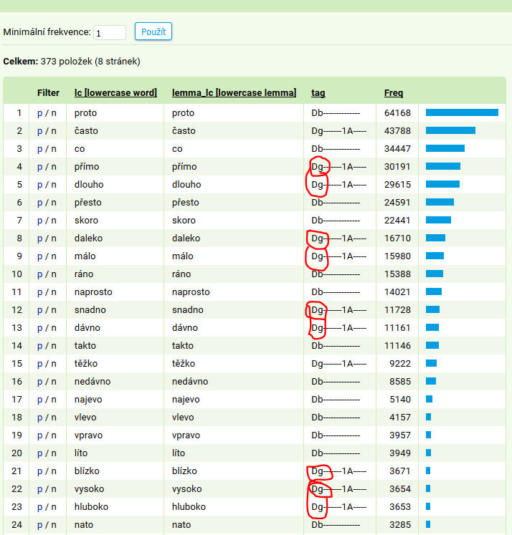

Slide 7
Otázky
Proč jsou některá označkována jako stupňovatelná a jiná nikoli?
Je pozitivem od snadněji vždy tvar snadno?
Proč je lemmatem tvaru brzo tvar brzy? Existuje více takových případů? Jak formulovat dotaz, abychom podobné případy nalezli?

Slide 8
P-filtr [lc=".*o" & lemma!=".*o"]

Slide 9
hledání dvojic nástrojem Morfio

Slide 10
výpis

Slide 11
Jak vyhledat tvary potenciálních adverbiálních spřežky i nespřažené ustrnulé tvary (nikoli jen po předložce)
Podívejte se do korpusu na tvary předložkových spojení a spřežek.
Vyhledejte v korpusu dvojice adverbií od stejného základu lišící se slovnědruhovou charakteristikou (např. smutně/smutno).

Slide 12
dvojice [eě]/o Pozorujte vyhledané dvojice a pokuste se je klasifikovat.

Slide 13
Zopakujte vyhledávání tak, aby typ na o nebyl rozpoznán automatickou analýzou.

Slide 14
Úkoly
Výsledky seřaďte podle frekvence vzoru2.
Definujte nedostatky slovníku použitého analyzátoru.
Podívejte se na typ adverbií na y. Jak jsou lemmatizovány a značkovány tvary typu po .*[sc]ku?

Slide 15
Jak lemmatizovat a interpretovat tvar such, sucha, sucho, suchy ale i suši?
a. Bylo velké sucho. (substantivum → POS=N)
b. Bylo velmi sucho. (adverbium → POS=D);
c. Bylo sucho. (adverbium → POS=D)
d. Dítě bylo sucho. (adjektivum – jmenný tvar → POS=A);
e. Chlapi seděli v hospodě na sucho. (adverbium → POS=D)
f. Chlapi si v hospodě stěžovali na sucho. (substantivum → POS=N)
g. Do sucha, které ničilo úrodu v roce 1947, jsem hroznější počasí nezažil. (substantivum → POS=N)
h. Utři se do sucha. (adverbium → POS=D)
i. Jsem už zcela such, manželka je sucha i dítka jsou již sucha, ale šaty nejsou dosud zcela suchy. (adjektivum – jmenný tvar → POS=A)
j. Tolik such nebylo ani v minulém století. (substantivum → POS=N)
k. Tak to by bylo v suchu. (adverbium → POS=D)
l. V takovém dlouhotrvajícím suchu dojde snadno k požáru. (substantivum → POS=N)
m. Nevěděli jsme si rady s velkými suchy. (substantivum → POS=N)

Slide 16
Závěr
Jmenné tvary adjektiv
Adverbializace jmenných tvarů
Pravidla pro zaznamenávání adverbializovaných jmenných tvarů ve slovnících automatických analyzátorů
Pravidla pro desambiguaci homonymní tvarů

Slide 17
Úkol na 18. 11. 2020
V návrhu na nové značkování české morfologie (NovaMorf) se předpokládá, že tvary pasivních příčestí budou lemmatizovány několikanásobným lemmatem, a sice dlouhým tvarem adjektiva tvořeného z krátkého tvaru (příčestí) a infinitivem.
Jednou z námitek proti tomuto řešení byla údajná nedoloženost dlouhých tvarů.
V synv7 jsou doloženy tvary pasiv bez odpovídajících složených tvarů: důvěřováno, křivděno, reptáno, hřešeno, poshověno, hýbáno, naléháno, přáno, zacházeno, pohlíženo, jednáno, vyhrožováno, hovořeno, přihlíženo, hleděno, zabraňováno, vycházeno, pracováno, referováno, reagováno, dohlíženo, pátráno... a další.
Projděte korpusy (webové – řada Araneum, czTenTen) a shromážděte doklady odporující uvedené námitce. Pokuste se najít důvody pro výskyt doložených dlouhých tvarů.

